Slide 1

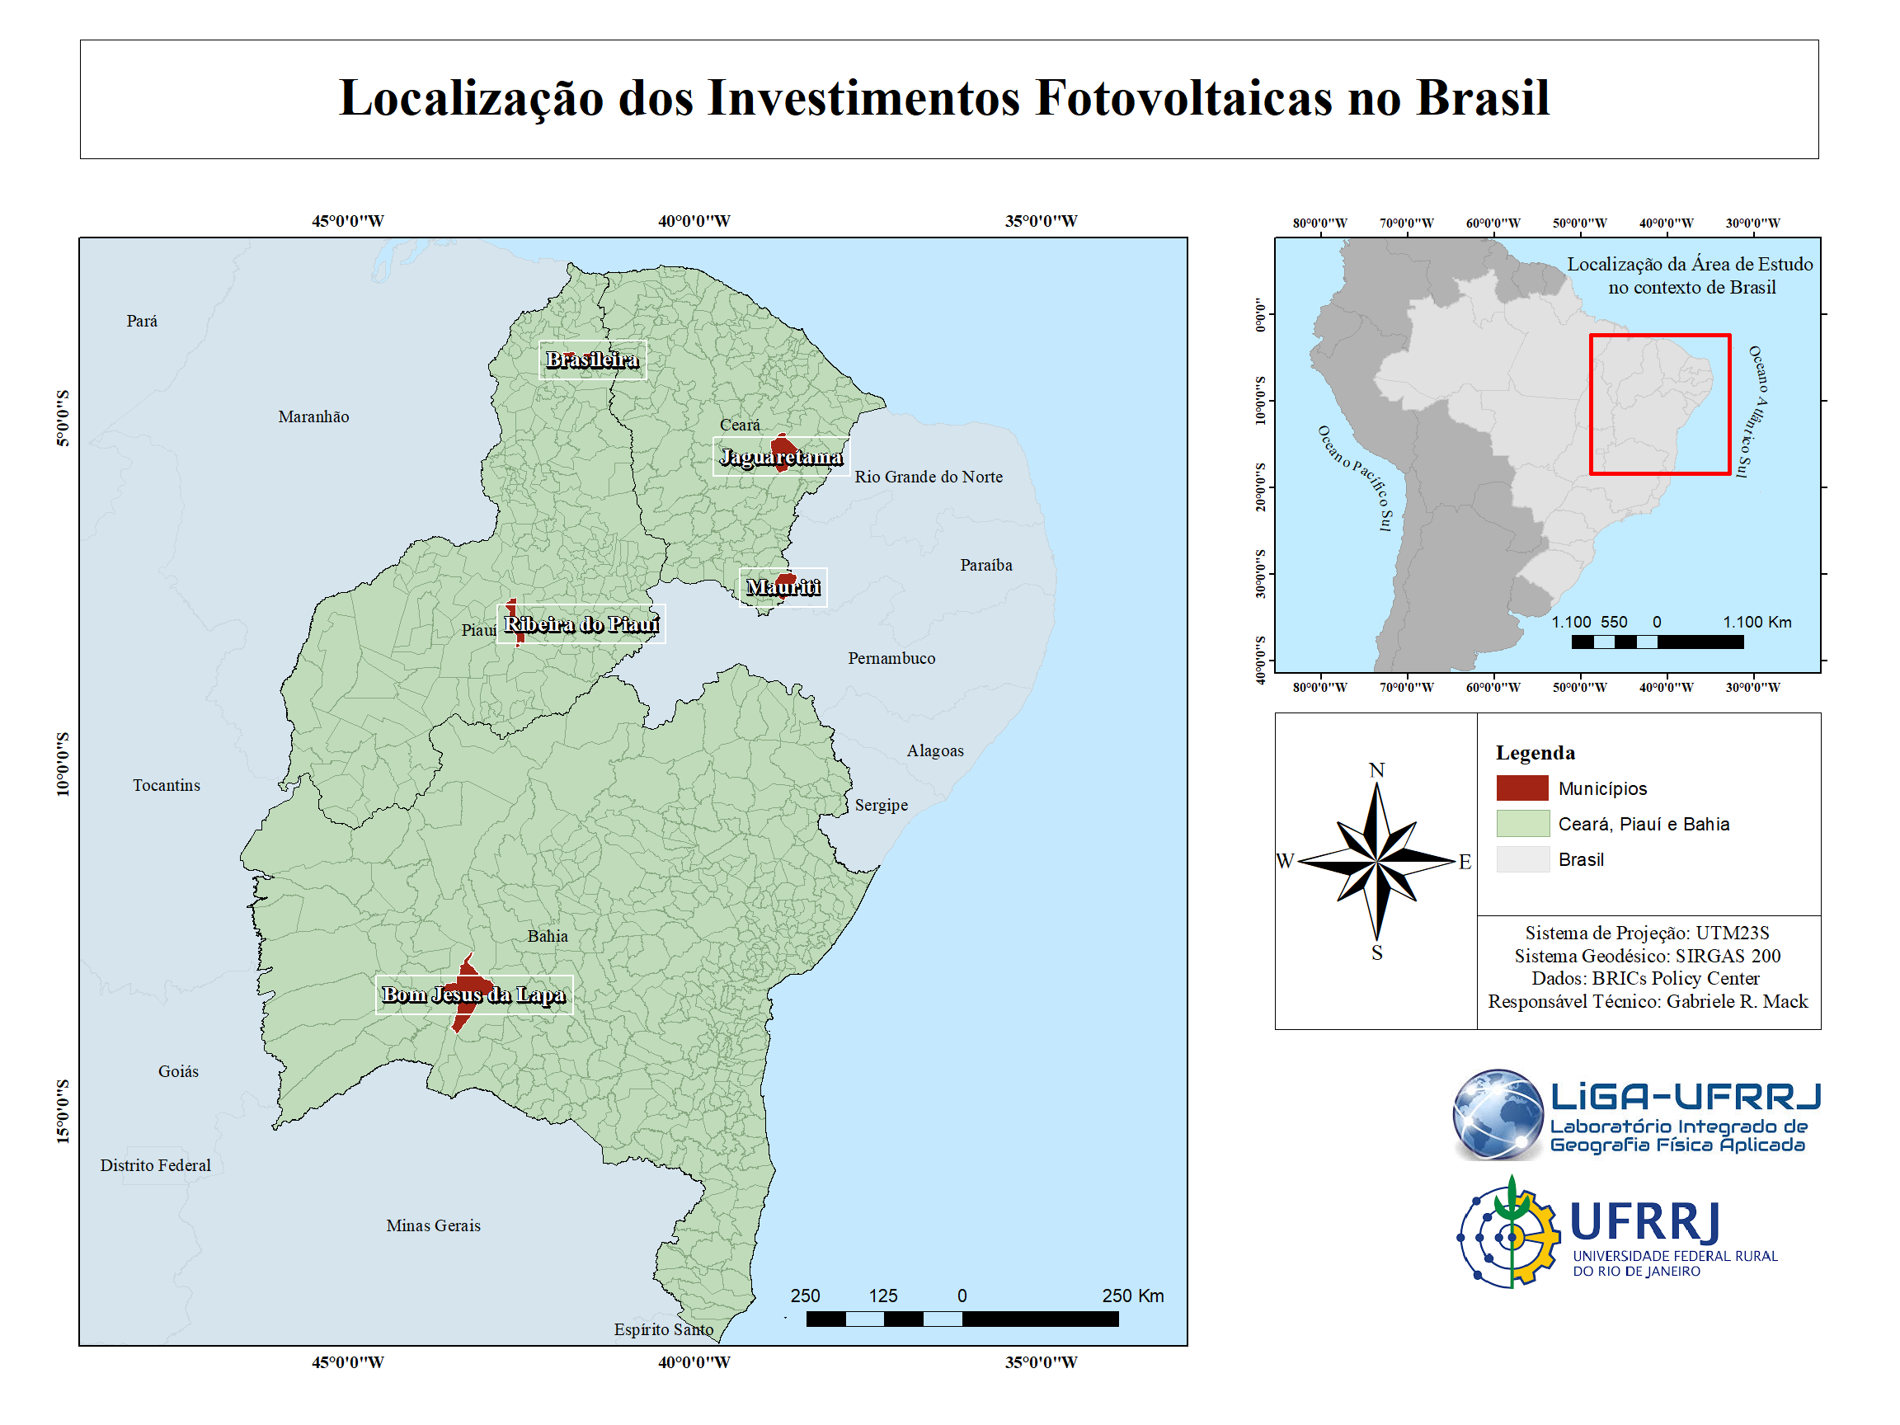





GEOPOLÍTICA DA ENERGIA UM ESTUDO DOS INVESTIMENTOS
CHINESES FOTOVOLTAICOS NO NORDESTE BRASILEIRO
Gabriele Rodrigues Mack¹, Vinicius dos Santos Santana², Pablo Ibañez³
¹Universidade Federal Rural do Rio de Janeiro – Instituto de Geociências, Seropédica, Brasil (gabrielemack@ufrrj.br);
²Universidade Federal Rural do Rio de Janeiro – Instituto de Geociências, Seropédica, Brasil (vinidsantana@gmail.com);
³Universidade Federal Rural do Rio de Janeiro – Instituto de Geociências, Seropédica, Brasil (ibanez.pablo@gmail.com).
1. INTRODUÇÃO
3. RESULTADOS
Com o avanço dos investimentos chineses no setor de energias renováveis no Brasil, especialmente na energia solar fotovoltaica, observa-se um reposicionamento estratégico do país asiático em sua inserção internacional. Tais investimentos não ocorrem de forma isolada, mas estão alinhados a uma lógica geoeconômica mais ampla, associada à Belt and Road Initiative (BRI) — iniciativa chinesa lançada em 2013 com o objetivo de ampliar sua presença econômica e infraestrutura global (Embora o Brasil não seja formalmente signatário da BRI).
A matriz energética brasileira o põe em destaque frente à questão ambiental. Nesse sentido, objetivamos analisar os interesses e os impactos das relação sino-brasileiras ao observar o âmbito da produção de energia, compreendendo de que maneira essa relação fortalece a geopolítica chinesa e qual o impacto do investimento chinês sobre o mercado de energia solar no Brasil.
A localização geográfica dos estados nordestinos configura uma vantagem estratégica em razão da elevada incidência solar ao longo do ano.
Em 2019, a CGN Energy anunciou dois investimentos significativos no setor de energia solar no Brasil, totalizando aproximadamente US$735,09 milhões.
Os projetos foram implementados nas cidades de Ribeira do Piauí (PI) e Bom Jesus da Lapa (BA). O complexo solar é composto por cerca de 930 mil painéis fotovoltaicos, com capacidade de geração superior a 600 gigawatts-hora (GWh) por ano — 1 GWh corresponde a aproximadamente 1 bilhão de watts.
SPIC Brasil, investiu aproximadamente US$ 403 milhões na implantação dos parques solares Marangatu, no estado do Piauí no município de Brasileira, e Panati-Sitiá, localizado no município de Jaguaretama, no Ceará.
O investimento mais recente, por sua vez, foi realizado em 2023 pela PowerChina International Group Limited do Brasil, com a construção do Parque Solar Muriti, no estado do Ceará, ao custo de US$360 milhões.
2. METODOLOGIA
A metodologia adotada nesta pesquisa foi estruturada em etapas sucessivas, com foco na integração entre levantamento empírico e representação cartográfica dos dados. Inicialmente, foi utilizado como base o banco de dados do BRICS Policy Center, com ênfase nos registros de investimentos chineses em energias renováveis no Brasil.
Realizou-se uma busca sistemática em fontes primárias, sobretudo nos sites oficiais das empresas investidoras, com o objetivo de identificar e confirmar a localização geográfica dos investimentos. As informações coletadas foram posteriormente organizadas em planilhas e tratadas com o auxílio de softwares para a análise territorial e à produção cartográfica (Figura 1).
4. CONCLUSÃO
O setor de energias renováveis permite à China exportar capital, tecnologia e influência por meio de infraestrutura verde. Esse movimento também se insere em um cenário de crescente tensão geopolítica, especialmente no contexto da guerra comercial entre China e Estados Unidos.
A recente imposição de tarifas por parte dos EUA pode redirecionar o fluxo de exportações chinesas para outras regiões mais abertas ao investimento externo, como é o caso da América Latina. Nesse contexto, os investimentos em infraestrutura energética não são apenas vetores de desenvolvimento sustentável, mas também instrumentos de projeção geopolítica chinesa em territórios estratégicos.
5. REFERÊNCIAS
BLACKWILL, Robert D.; HARRIS, Jennifer M. War by Other Means: Geoeconomics and Statecraft. Cambridge, MA: The Belknap Press of Harvard University Press, 2016.
BRICS POLICY CENTER. Investimentos chineses no Brasil. Disponível em: https://www.bricspolicycenter.org/painelchina/inv-brasil.php. Acesso em: 26 mar. 2025.
CGN BRASIL. Parques solares. Disponível em: https://cgnbe.com.br/empreendimentos/parques-solares/. Acesso em: 10 abr. 2025.
6. AGRADECIMENTOS
Figura 1. Mapa de Localização das Energias Fotovoltaicas no Nordeste Brasileiro.

Slide 2

“O trabalho foi aprovado e apresentado no evento; entretanto, a adaptação do pôster como comunicação científica não foi submetida para publicação nos anais. A versão original pode ser acessada no botão ‘Trabalho’ (em verde) na página.”

